Slide 1
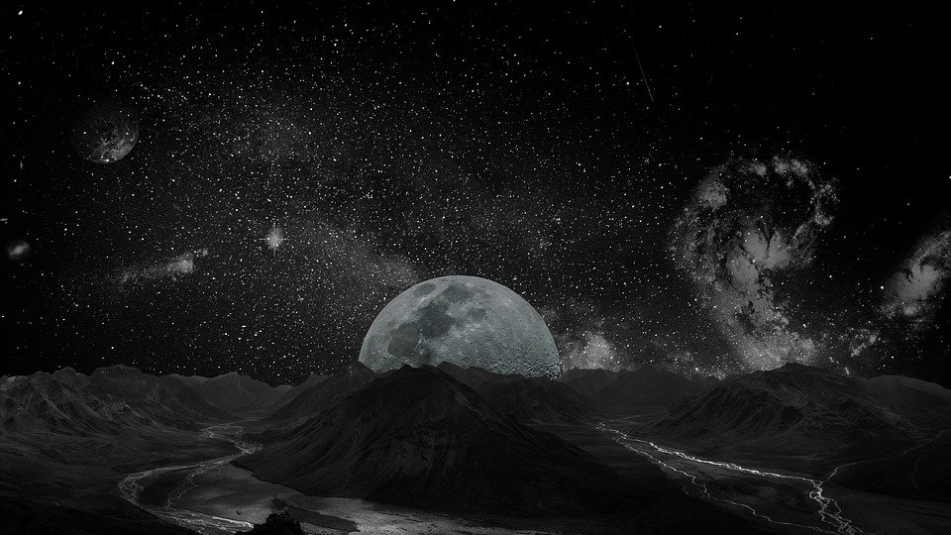
Космическое путешествие помощников дедушки М.
на день Мары
25.11.2020

Slide 2
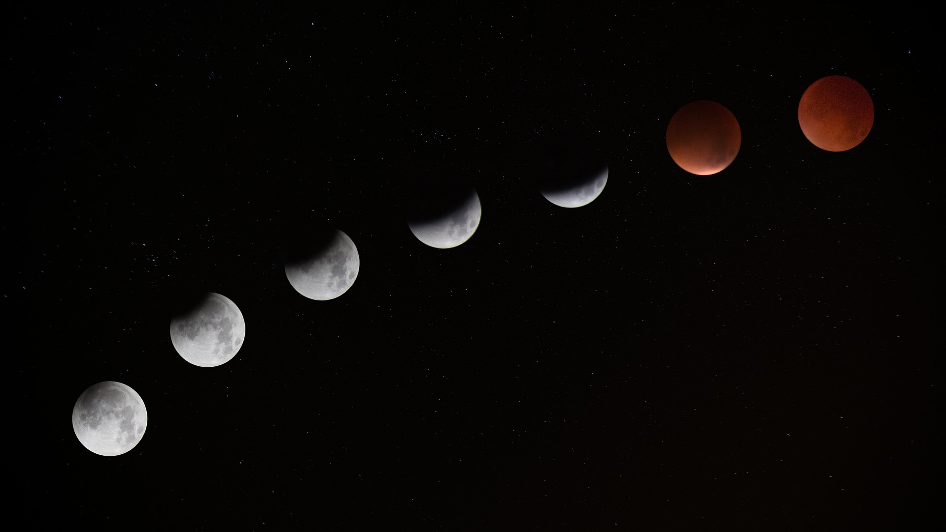
- Земле угрожает опасность! Мара похитила Луну! Учёные всего мира даже боятся предположить, что же теперь будет!
Дедушка Мороз срочно отправляется к морям, чтобы успеть заморозить надвигающиеся огромные приливы! Снегурочка, отправляется к вулканам, чтобы успокоить их колыбельной. Снеговик – почтовик организует спасительные отряды. Но есть смельчаки, которые отправляются на поиски Луны! Белый медвежонок Миша, зайчонок Федя и леопард Макс готовятся отправиться в погоню за Марой. Они постараются узнать, что же случилось и как всё исправить.

Slide 3

Уже известно, что некоторые «следы», оставленные Марой ведут к Марсу. От Земли до Марса 63 млн. км.* Ракету-носитель Ангара уже успели усовершенствовать и теперь она может развивать скорость 12 км/с. Какое время необходимо смельчакам для того, чтобы добраться от Земли до Марса на данной ракете-носителе (посчитай и выбери верный ответ) ?
более 60 дней
$$≈1458 минут$$
5250 секунд
*63 млн. км почти в 1572 раза длиннее экватора Земли. То есть, вам бы пришлось обогнуть Земной шар по экватору 1 572 раза, чтобы счётчик расстояния показал, что вы преодолели 63 млн. км.

Slide 4
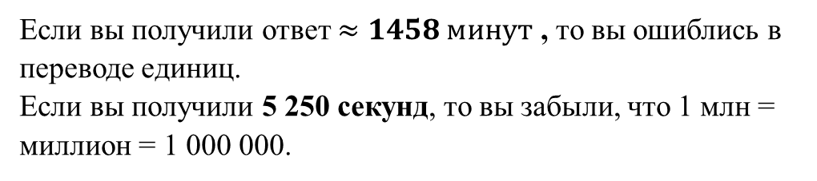
Если вы получили ответ $≈1458 минут$ , то вы ошиблись в переводе единиц.
Если вы получили 5 250 секунд, то вы забыли, что 1 млн = миллион = 1 000 000.
Решение:
Для нахождения времени, разделим путь на скорость.
63 млн км : 12 км/с = 63 000 000 : 12 = 5 250 000 с
Выполним перевод единиц измерения времени.
5 250 000 с : 60 = 87 500 минут
87 500 минут : 60 = 1 458 ч 20 минут
1 458 ч 20 минут : 24 = 60 суток 18 часов 20 минут
Вернуться!

Slide 5
Да, верно! При такой скорости добраться до Марса можно приблизительно лишь за два месяца. Это явно не подходит нашим смельчакам. Им придётся воспользоваться помощью Дедушки М.!
Дедушка М. попросил своего брата отдать смельчакам запасные волшебные сани, которые могут перемещаться с заданной скоростью. Какую скорость в км/сут (километров в сутки) необходимо установить, чтобы долететь ровно за 2 часа?
756 млн км/сут
1 890 млн км/сут

Slide 6
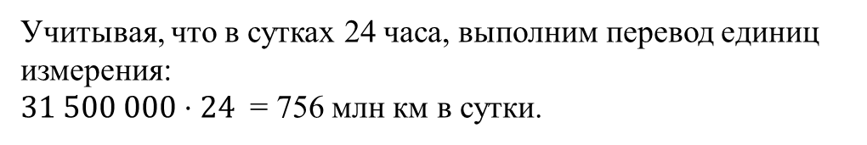
Для нахождения скорости, разделим путь на время.
63 млн км : 2 ч = 31 500 000 км/ч.
Учитывая, что в сутках 24 часа, выполним перевод единиц измерения:
$31 500 000⋅24$ = 756 млн км в сутки.
Вернуться!

Slide 7
Верно установив показатели скорости, наши смельчаки уже запрыгнули в волшебные сани и несутся по следам Мары. Как вдруг в них попадает небольшой обломок космического мусора! Этот обломок продырявил бак с волшебным горючим.
Смогут ли наши спасатели достичь Марса? Если через отверстие вылетает по 300 граммов порошка в час, а волшебным образом восстанавливается лишь 120 граммов в час. При этом, бак перед отлетом был полностью заполнен 3 килограммами порошка, а на один час полёта достаточно 500 граммов.
ДА!
НЕТ!

Slide 8
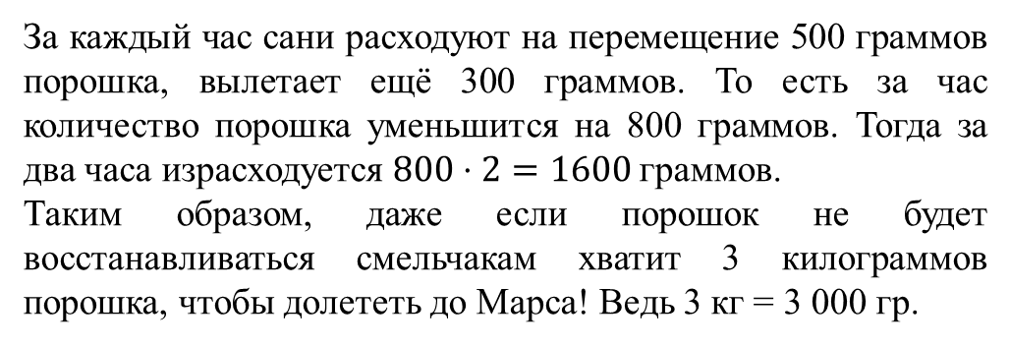
За каждый час сани расходуют на перемещение 500 граммов порошка, вылетает ещё 300 граммов. То есть за час количество порошка уменьшится на 800 граммов. Тогда за два часа израсходуется $800⋅2=1600$граммов.
Таким образом, даже если порошок не будет восстанавливаться смельчакам хватит 3 килограммов порошка, чтобы долететь до Марса! Ведь 3 кг = 3 000 гр.
Вернуться!

Slide 9
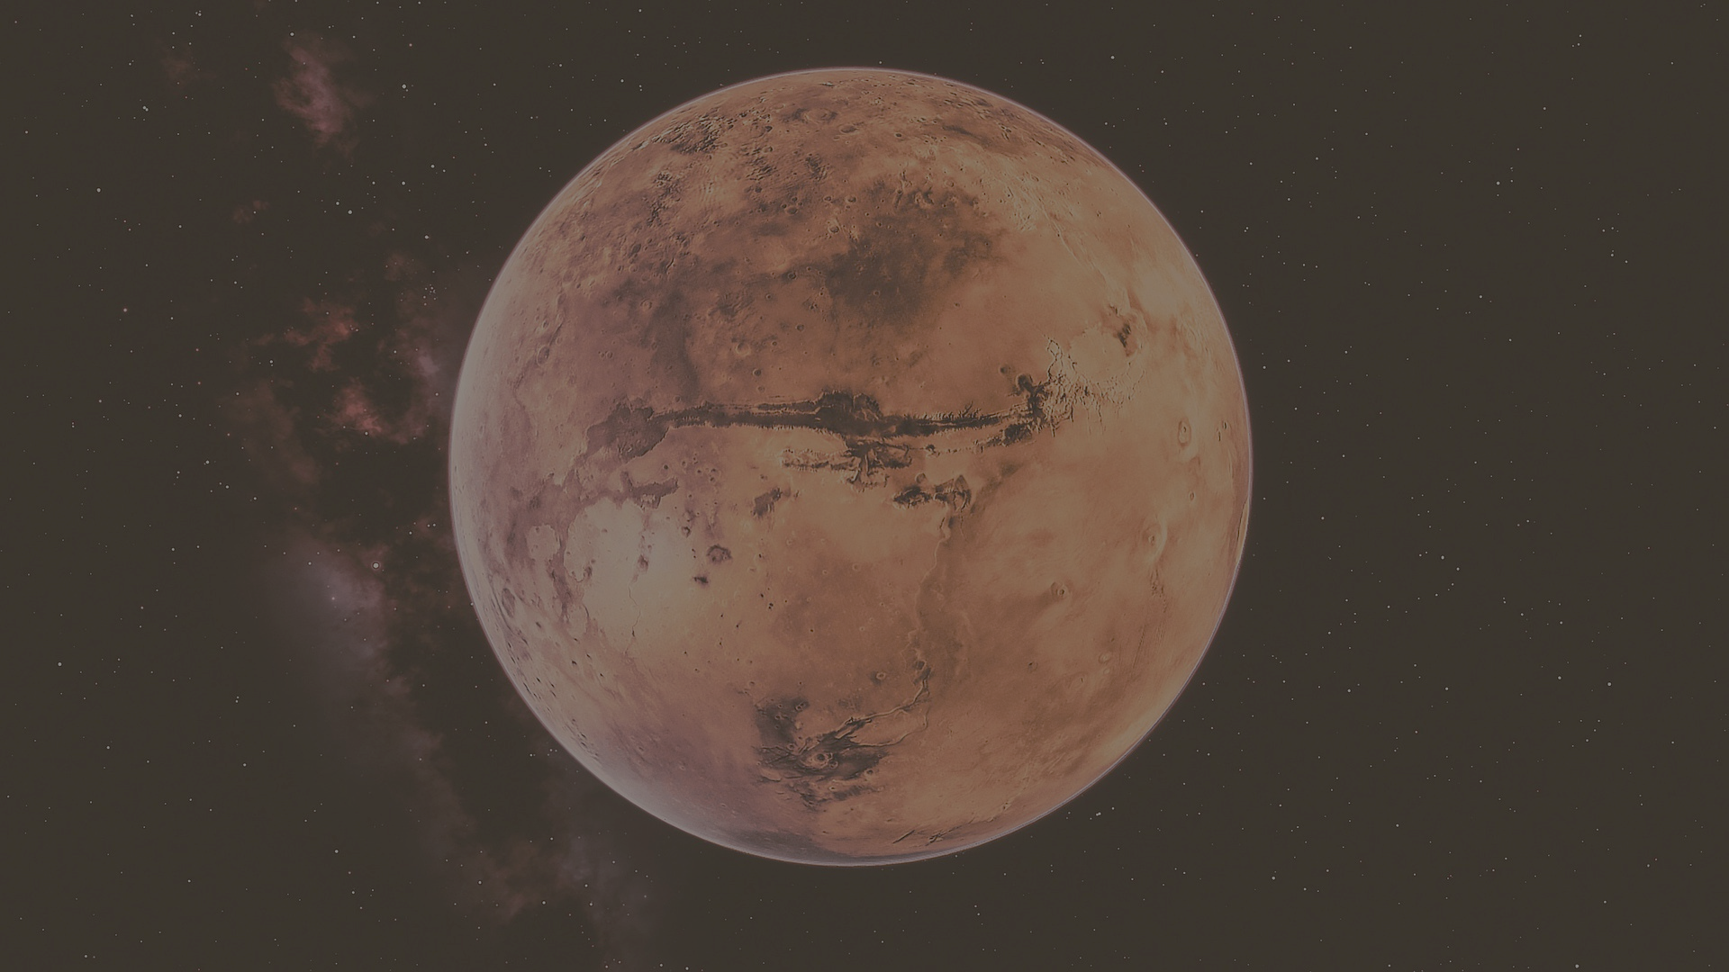
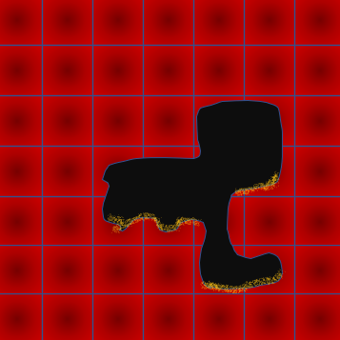




Добравшись наконец-то до Марса и совершив не очень мягкую посадку, ребята принялись заделывать отверстие в баке с топливом!
А
Б
В
Г
Каждую повреждённую секцию саней необходимо заменить полностью. Какая фигура подойдёт для ремонта?

Slide 10


















$$→$$
А
Б
А
Б
$$→$$
Пункты А и Б являются зеркальными. Лишь один из них нам подойдёт. Для этого достаточно выполнить мысленно их разворот на 180 градусов.
Теперь видно, что фигура из пункта Б соответствует отверстию идеально.
Вернуться!

Slide 11
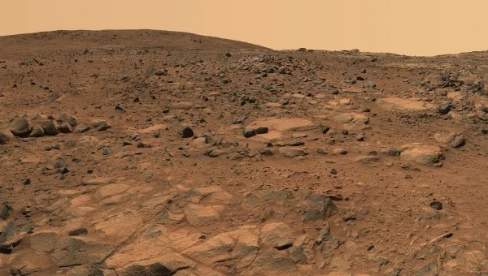
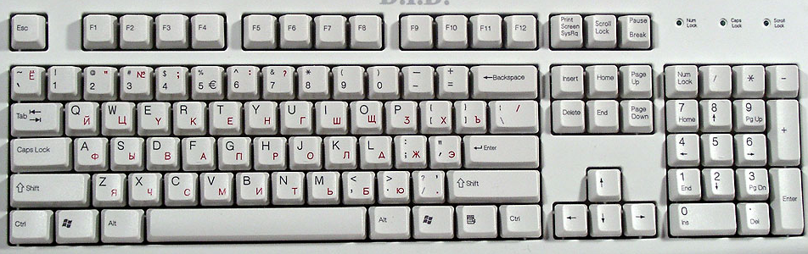
Заделав пробоину, смельчаки увидели, что им пришло сообщение от дедушки М.! Но видимо, в спешке он не переключил раскладку клавиатуры и набранные русские и английские слова оказались похожи на белиберду! Он уже делал так однажды.
Vfhf yf pfgflt l.ys rhfnfhf Кфиу.
Помогите ребятам понять сообщение.
Разгадав сообщение, поспешите дальше!

Slide 12
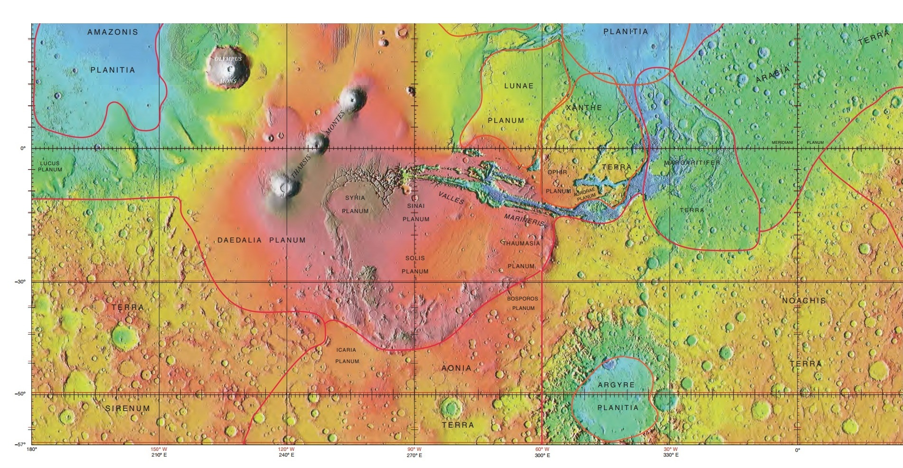
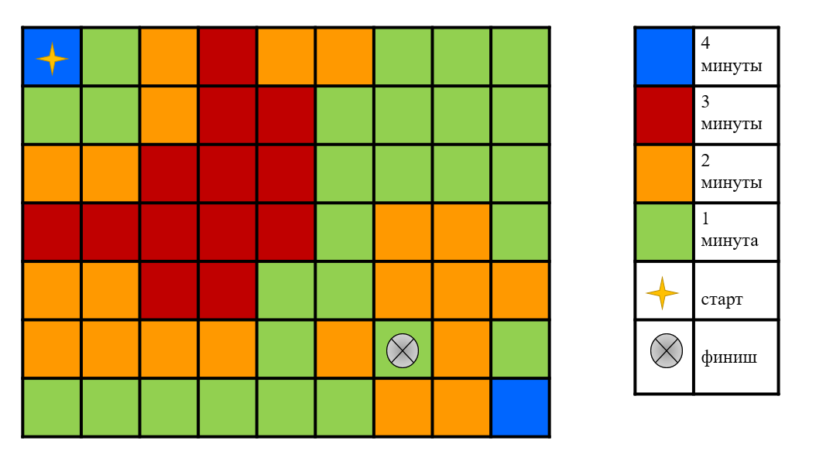
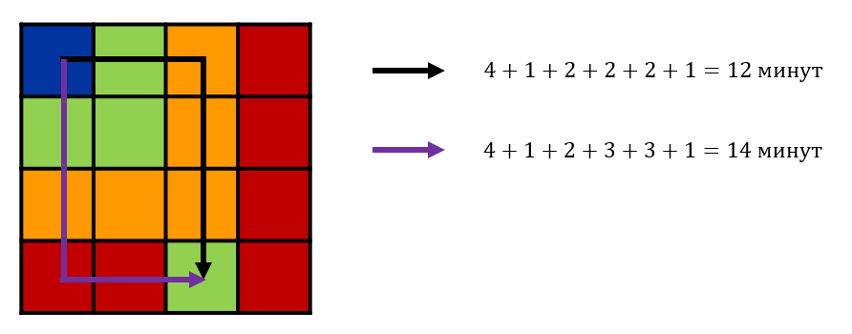
Рассмотрите схематический план местности, в которой оказались наши смельчаки и Мара. Найдите путь, по которому можно добраться от места посадки саней до местонахождения Мары, в дюнах кратера Rabe, за минимальное время. Обратите внимание на то, что преодоление каждой клетки занимает разное время, а передвигаться можно лишь по вертикали и горизонтали.
Пример:
Сколько минут затратят наши герои на путь?
15 минут
21 минут
23 минут

Slide 13
Рассмотрим несколько вариантов.
$$4+1+2+3+2+2+1+1+1+1+2+1=21 минуты$$
$$4+1+2+3+2+2+1+1+1+1+1+1+2+1=23 минуты$$
$$15 минут − невозможен по условию задачи$$
Вернуться!

Slide 14
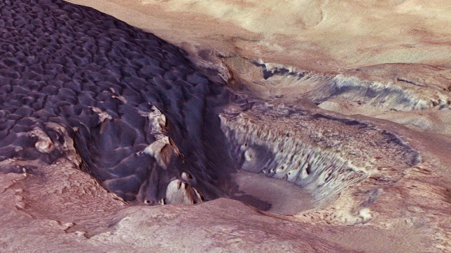
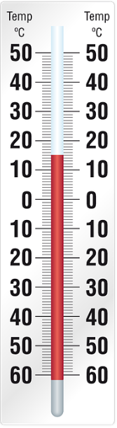
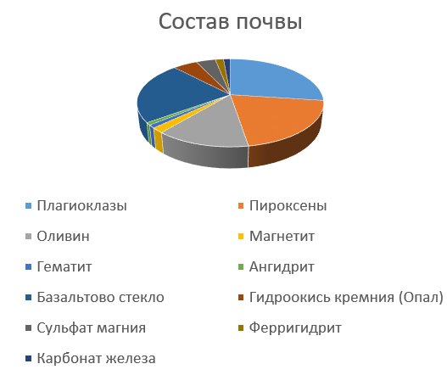
Добравшись до дюн, нашим смельчакам необходимо покинуть сани, чтобы отправиться на поиски Мары. Необходимо отрегулировать волшебные шапки и сапоги скороходы! Для это на санях есть специальные датчики температуры и анализа почвы. Рассмотрите их показатели.
Продолжить путешествие

Slide 15






Какую температуру показывает термометр?
$$+10 ℃$$
$$−10 ℃$$
$$+15 ℃$$
$$−15 ℃$$
$$+20 ℃$$
$$−20 ℃$$

Slide 16
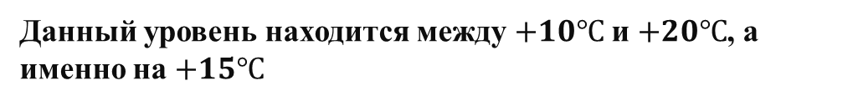
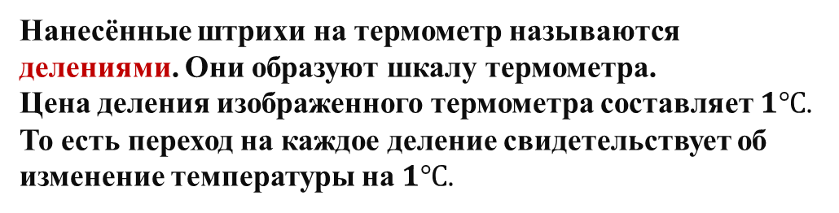
Нанесённые штрихи на термометр называются делениями. Они образуют шкалу термометра.
Цена деления изображенного термометра составляет $1℃$. То есть переход на каждое деление свидетельствует об изменение температуры на $1℃$.
Положительные температуры
Данный уровень находится между $+10℃$ и $+20℃$, а именно на $+15℃$
Отрицательныетемпературы
Вернуться!

Slide 17
Какое утверждение верное?
Ангидритов больше всего.
Плагиоклазы, Пироксены и Оливин занимают больше половины состава.
Масса Магнетита составляет четверть от массы Пироксенов.

Slide 18
Ангидритов больше всего. (Ангидриты отмечены светло-зелёным и их количество ничтожно мало)
Плагиоклазы, Пироксены и Оливин занимают больше половины состава. (верное утверждение)
Масса Магнетита составляет четверть от массы Пироксенов
(Магнетит отмечен жёлтым цветом, его тоже очень мало, и к сожалению, даже увеличив его массу в 4 раза, это будет все еще меньше, чем Пироксенов. )
Вернуться!

Slide 19
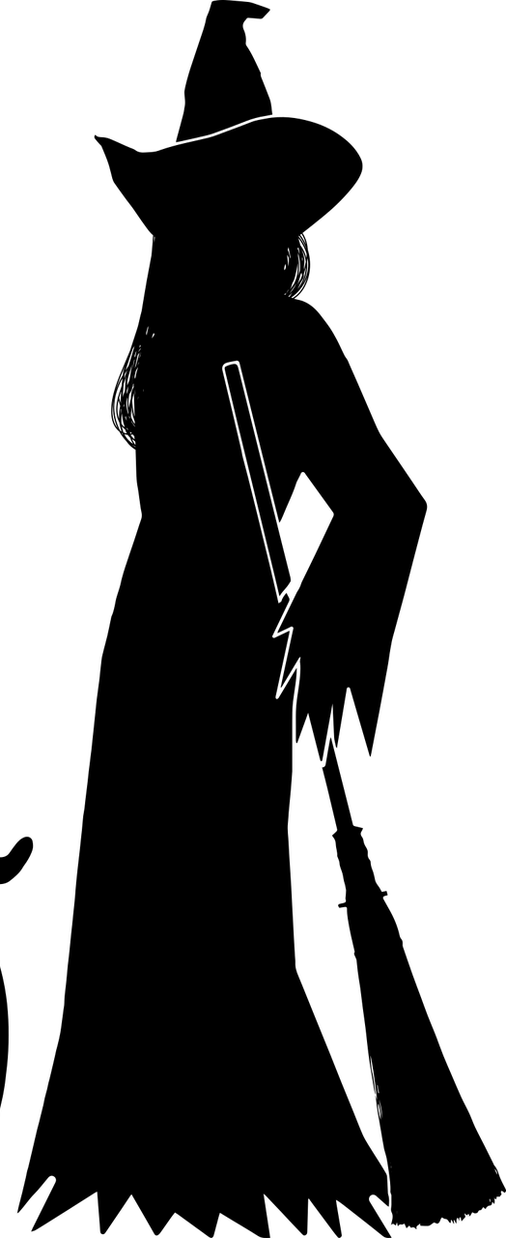

На картинке отмечены отрезки, соответствующие длине одного шага в сапогах скороходах.
Какой маршрут короче?
Путники вышли на поверхность Марса.. Вдали замелькала фигура Мары! Смельчакам необходимо пройти по краю кратера. И, хоть они и передвигаются в сапогах скороходах, им лучше выбрать наикратчайший путь.
Против часовой стрелки
По часовой стрелке

Slide 20
Длина зелёного маршрута составляет 6 шагов.
Длина жёлтого маршрута составляет 7 шагов.
6 < 7, следовательно, зелёный маршрут короче.
Вернуться!

Slide 21
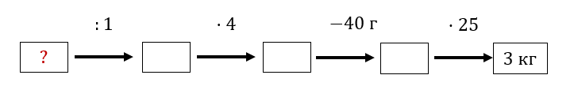



Добравшись до Мары, наши путники были удивлены ее спокойствием. Она поприветствовала гостей и предложила пройти к ней отдохнуть с дороги. Однако, наши смельчаки не могли позволить себе отдых, Земля была погружена в катастрофу! Им необходимо было выяснить, где же Луна?!
И, задав об этом вопрос Маре, ещё сильнее удивились ответу. Оказалось, что один из лучших портретов Мары был испорчен и ей потребовалась Луна, чтобы позировать для нового портрета! Тогда наши путники объяснили ей, что из-за такого легкомыслия могут погибнуть многие и попросили немедленно вернуть Луну на место. Но тон разговора не понравился Маре и она, согласившись вернуть Луну, всё же заколдовала сани наших путников! Количество расхода волшебного топлива стало меняться по указанному Марой закону.
Это конечно не остановило наших путников и они благополучно вернулись домой, ведь для них выполнить простые расчёты не составило труда. А вам?
Знак вопроса равен:
$$1;$$
$$140;$$
$$40.$$

Slide 22













$$:1$$
$$⋅4$$
$$−40 г$$
$$⋅25$$
$$40$$
$$40$$
$$160$$
$$120$$
$$3 кг$$
Чтобы заполнить данную числовую цепочку, необходимо проделать обратные арифметические действия:
$$1) 3 кг :25=3000 г :25=120 г.$$
$$2) 120г+40 г=160 г.$$
$$3) 160 г :4=40 г.$$
$$4) 40 г⋅1=40 г.$$
Вернуться!

Slide 23
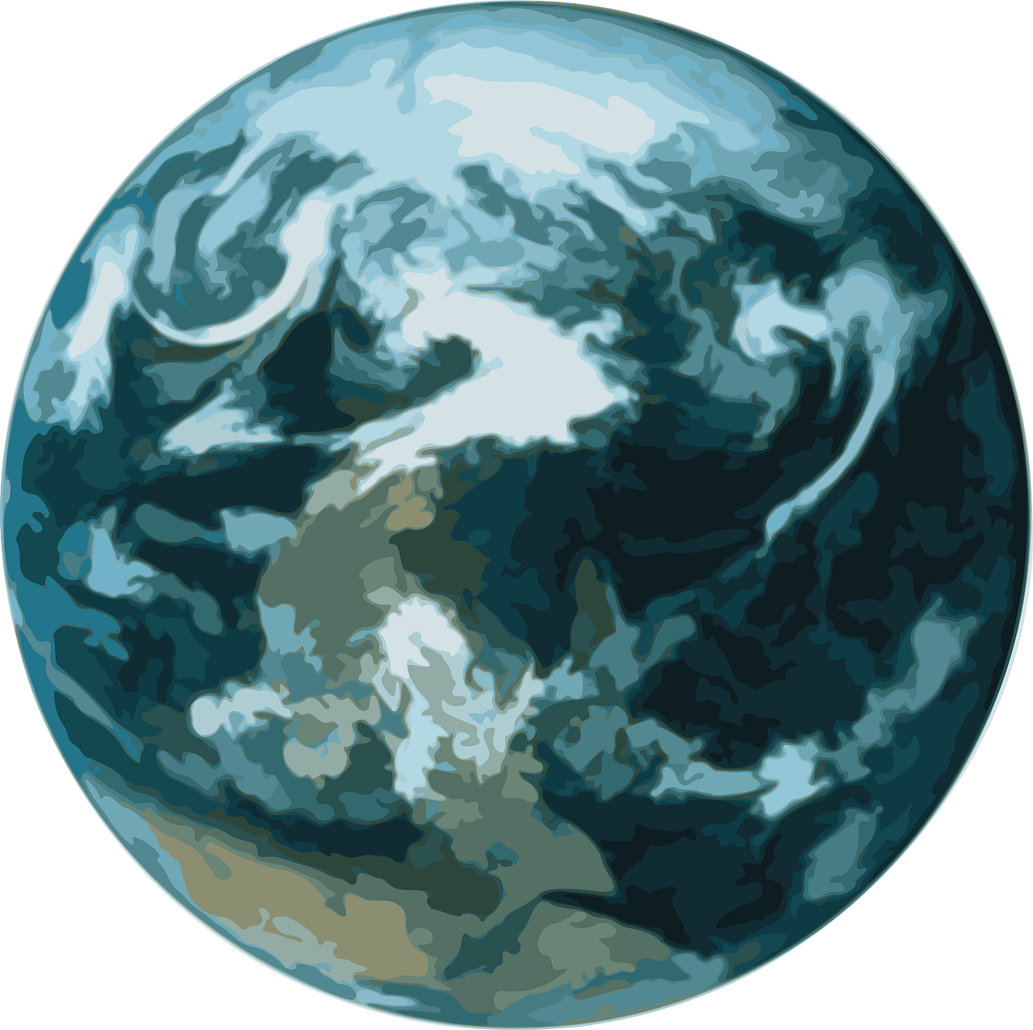
Спасибо вам большое за ваше стремление дойти до конца, за все ваши старания овладеть математикой и научиться применять эти знания!
Вы – наше будущее.
Наша планета – в наших руках! Берегите её!
Не будьте легкомысленными, как Мара.
Помните, что и оставленный мусор может принести много бед.
А близким всегда стоит помочь. Вместе мы сила.

Slide 24
В данной работе проверяются следующие навыки и темы:
1 задание. Работа с многозначными числами. Нахождение времени пути по известному расстоянию и скорости. Перевод единиц измерения времени.
2 задание. Работа с многозначными числами. Нахождение величины скорости по известному расстоянию и времени. Перевод единиц измерения скорости.
3 задание. Совместная работа. Перевод величин измерения массы. Оценка результата.
4 задание. Пространственная ориентация объекта. Зеркальная симметрия.
5 задание. Азы криптографии и выполнения алгоритма.
6 задание. Чтение условия, внимательность и переключаемость. Устный счёт.
7 задание. Шкала.
8 задание. Диаграмма.
9 задание. Единичный отрезок (измерение периметра).
10 задание. Устный счёт. Перевод единиц измерения массы.

Slide 25
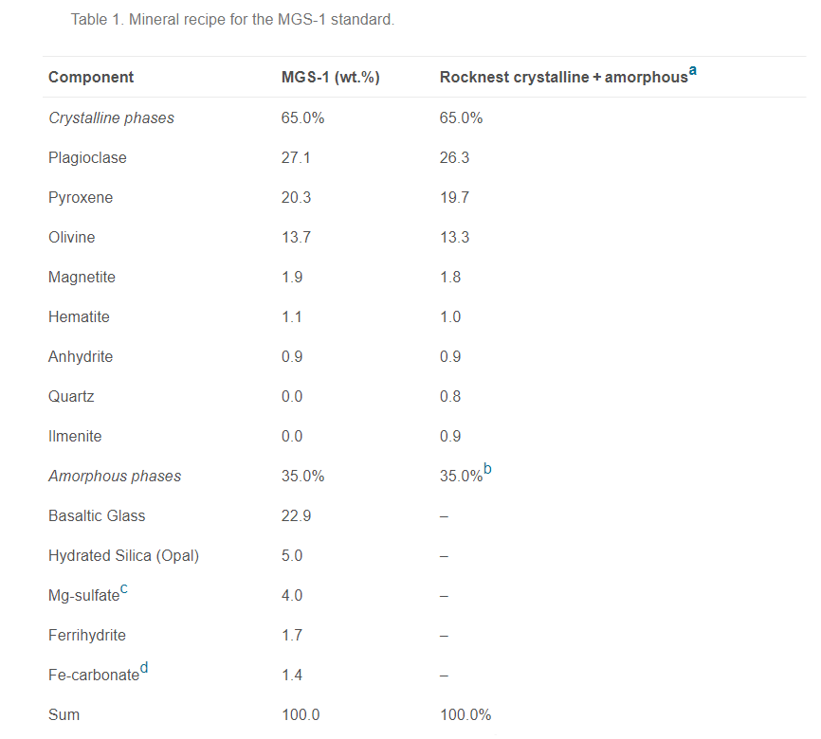
Примечания к некоторым заданиям.
6 задание. Схематичная карта местности составлена по образцу топологической карты от экватора, гора Олимп, до южной территории планеты Марс, Ноахис Терра.
7 задание. Составлено на основе рекомендуемой рецептуры для составления схожего образца грунта.

Slide 26
Конец
На эту презентацию-игру было потрачено много сил. Задачи старательно подбирались и проверялись. Надеемся, что она вас порадовала. Труд приближает к целям.

